Slide 1

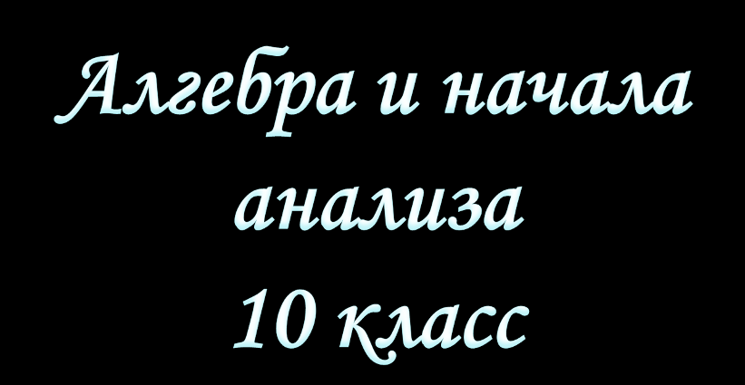

Slide 2
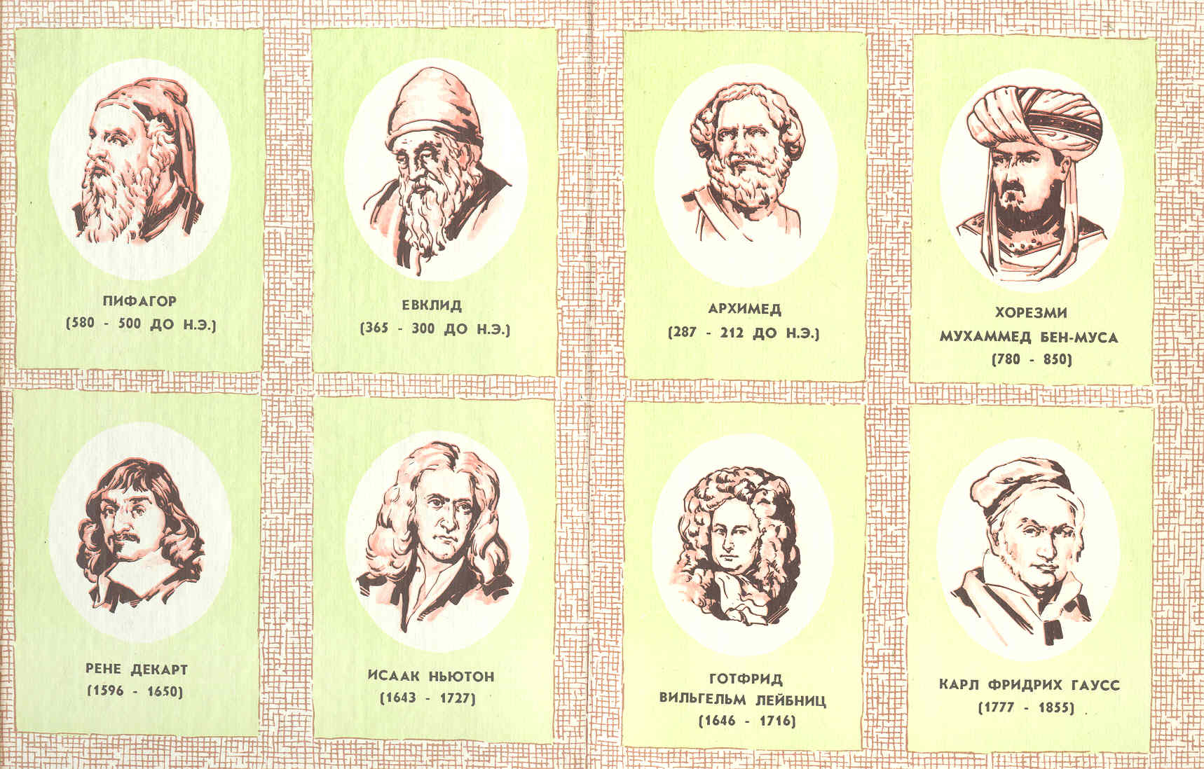


Что означает название предмета «Алгебра и начала анализа?»
Алгебра – один из разделов математики, изучающий свойства
величин, выраженных буквами, независимо от их конкретного
числового значения.
Математический анализ – это совокупность частей математики,
в которых главным объектом исследования является функция, а
оперативная часть опирается на выполнение операций
дифференцирования и интегрирования.
Основоположники математического анализа:

Slide 3


Slide 4
Тригономе́трия (от греч. τρίγονο (треугольник) и греч. μετρειν (измерять),
то есть измерение треугольников) — раздел математики,
в котором изучаются тригонометрические функции и их приложения к геометрии.
Данный термин впервые появился в 1595 г. как название книги немецкого математика Бартоломеуса Питискуса (Bartholomäus Pitiscus, 1561—1613),
а сама наука ещё в глубокой древности использовалась для расчётов в астрономии, геодезии и архитектуре.

Slide 5
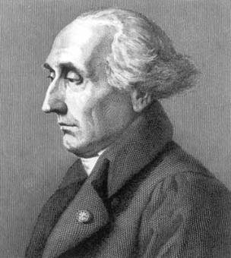
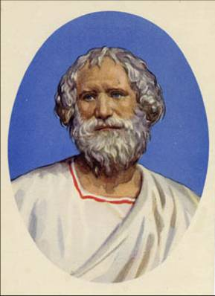
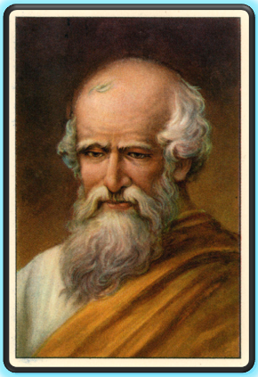
Эти ученые внесли свой вклад в развитие тригонометрии
Архимед
Жозеф Луи
Лагранж
Фалес

Slide 6
Тригонометрия возникла и развивалась в древности как один из разделов астрономии, как ее вычислительный аппарат, отвечающий практическим нуждам человека. С ее помощью можно определить расстояние до недоступных предметов и существенно упрощать процесс геодезической съемки местности для составления географических карт. Общепринятые понятия тригонометрии, а также обозначения и определения тригонометрических функция сформировались в процессе долгого исторического развития. Тригонометрические сведения были известны древним вавилонянам и египтянам, но основы этой науки заложены в Древней Греции встречающиеся уже в III веке до н.э.
в работах великих математиков– Евклида, Архимеда, Апполония Пергского. Древнегреческие астрономы успешно решали вопросы из тригонометрии, связанные с астрономией.

Slide 7
Тригонометрия – математическая дисциплина, изучающая зависимость между сторонами и углами треугольника.
Тригонометрические вычисления применяются практически во всех областях геометрии, физики и инженерного дела, при измерении расстояний до недалёких звёзд в астрономии, между ориентирами в географии, при контроле системы навигации, в теории музыки, акустике, оптике, электронике, теории вероятностей, статистике, биологии, медицине (включая ультразвуковое исследование (УЗИ) и компьютерную томографию), фармацевтике, химии, сейсмологии, метеорологии, океанологии, картографии, архитектуре, экономике, электронной технике, машиностроении, компьютерной графике.

Slide 8

Вспомним:
с
а
в
Синус острого угла в прямоугольном треугольнике — отношение противолежащего катета к гипотенузе.
Косинус — отношение прилежащего катета к гипотенузе.
Тангенс — отношение противолежащего катета к прилежащему.

Slide 9
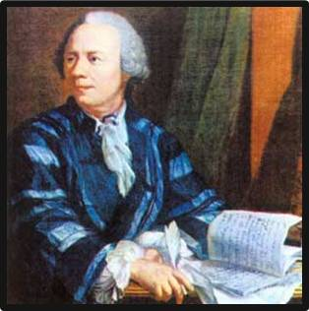
В XVIII веке Леонард Эйлер дал современные, более общие определения, расширив область определения этих функций на всю числовую ось.

Slide 12
Рассмотрим в прямоугольной системе координат окружность единичного радиуса и отложим от горизонтальной оси угол
(если величина угла положительна, то откладываем против часовой стрелки, иначе по часовой стрелке). Точку пересечения построенной стороны угла с окружностью обозначим Р.
Р
1

Slide 14

1
у
х
1

Slide 15
Синус угла определяется как ордината
точки
Косинус — абсцисса точки
Тангенс – отношение ординаты к абсциссе
точки
Котангенс – отношение абсциссы к ординате
точки

Slide 16
Понятие синуса встречается уже в III в. до н. э.
и имел название джива (тетева лука) ,
в IX в. заменено на арабское слово
джайб (выпуклость) , XII в. заменено на латинское
синус (изгиб, кривизна) .
Косинус – это дополнительный синус.
Тангенс переводится с латинского
как «касающийся»

Slide 17
1
-1
1
-1

Slide 18

Запомним !
1
1

Slide 19
(1; 0)
(0; 1)
(-1; 0)
(0;-1)

Slide 20

Проверим:
0
1
0
-1
0
1
0
-1
0
1
0
-
0
-
0
-
0
-
0
-

Slide 21





Знаки синуса, косинуса, тангенса, котангенса
в координатных четвертях
-
+
-
+
+
+
-
-
-
+
-
+
-
+
-
+

Slide 22
Четность, нечетность синуса, косинуса,
тангенса, котангенса
Нечетные функции
Четная функция

Slide 23

Периодичность тригонометрических
функций
При изменении угла на целое число оборотов
значения синуса, косинуса, тангенса, котангенса
не изменяются

Slide 24
у
х

Slide 27

Радианная мера угла
центральный угол
R – радиус
С – длина дуги
R
С
Если R = C,
то центральный угол равен
одному радиану
Радианной мерой угла называется отношение длины соответствующей дуги
к радиусу окружности

Slide 29
Градусная и радианная меры углов
Угол в градусах
Угол в радианах

